Slide 1
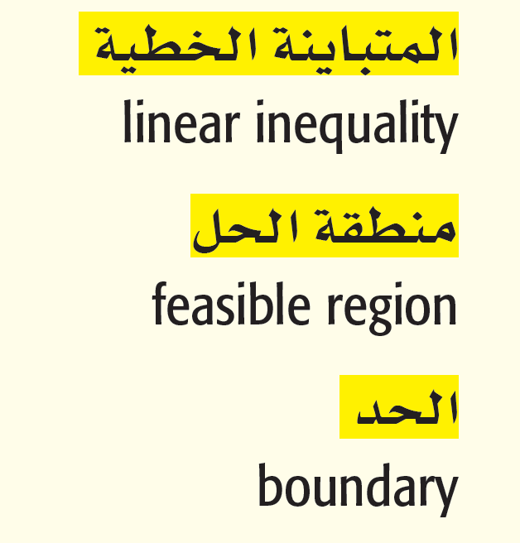
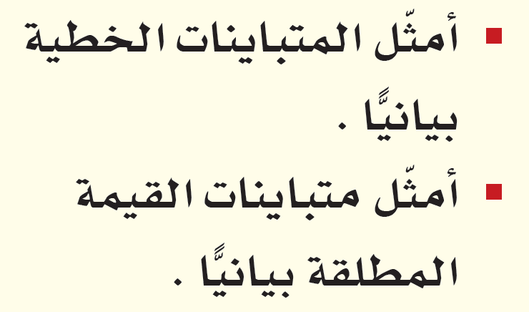
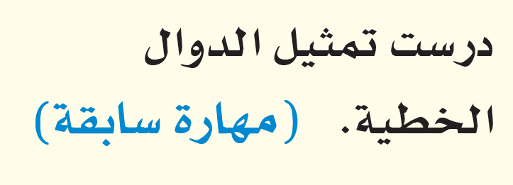
المفردات
الآن
فيما سبق

Slide 2

لمــــــــــــــــــــــــــــــــاذا

Slide 3
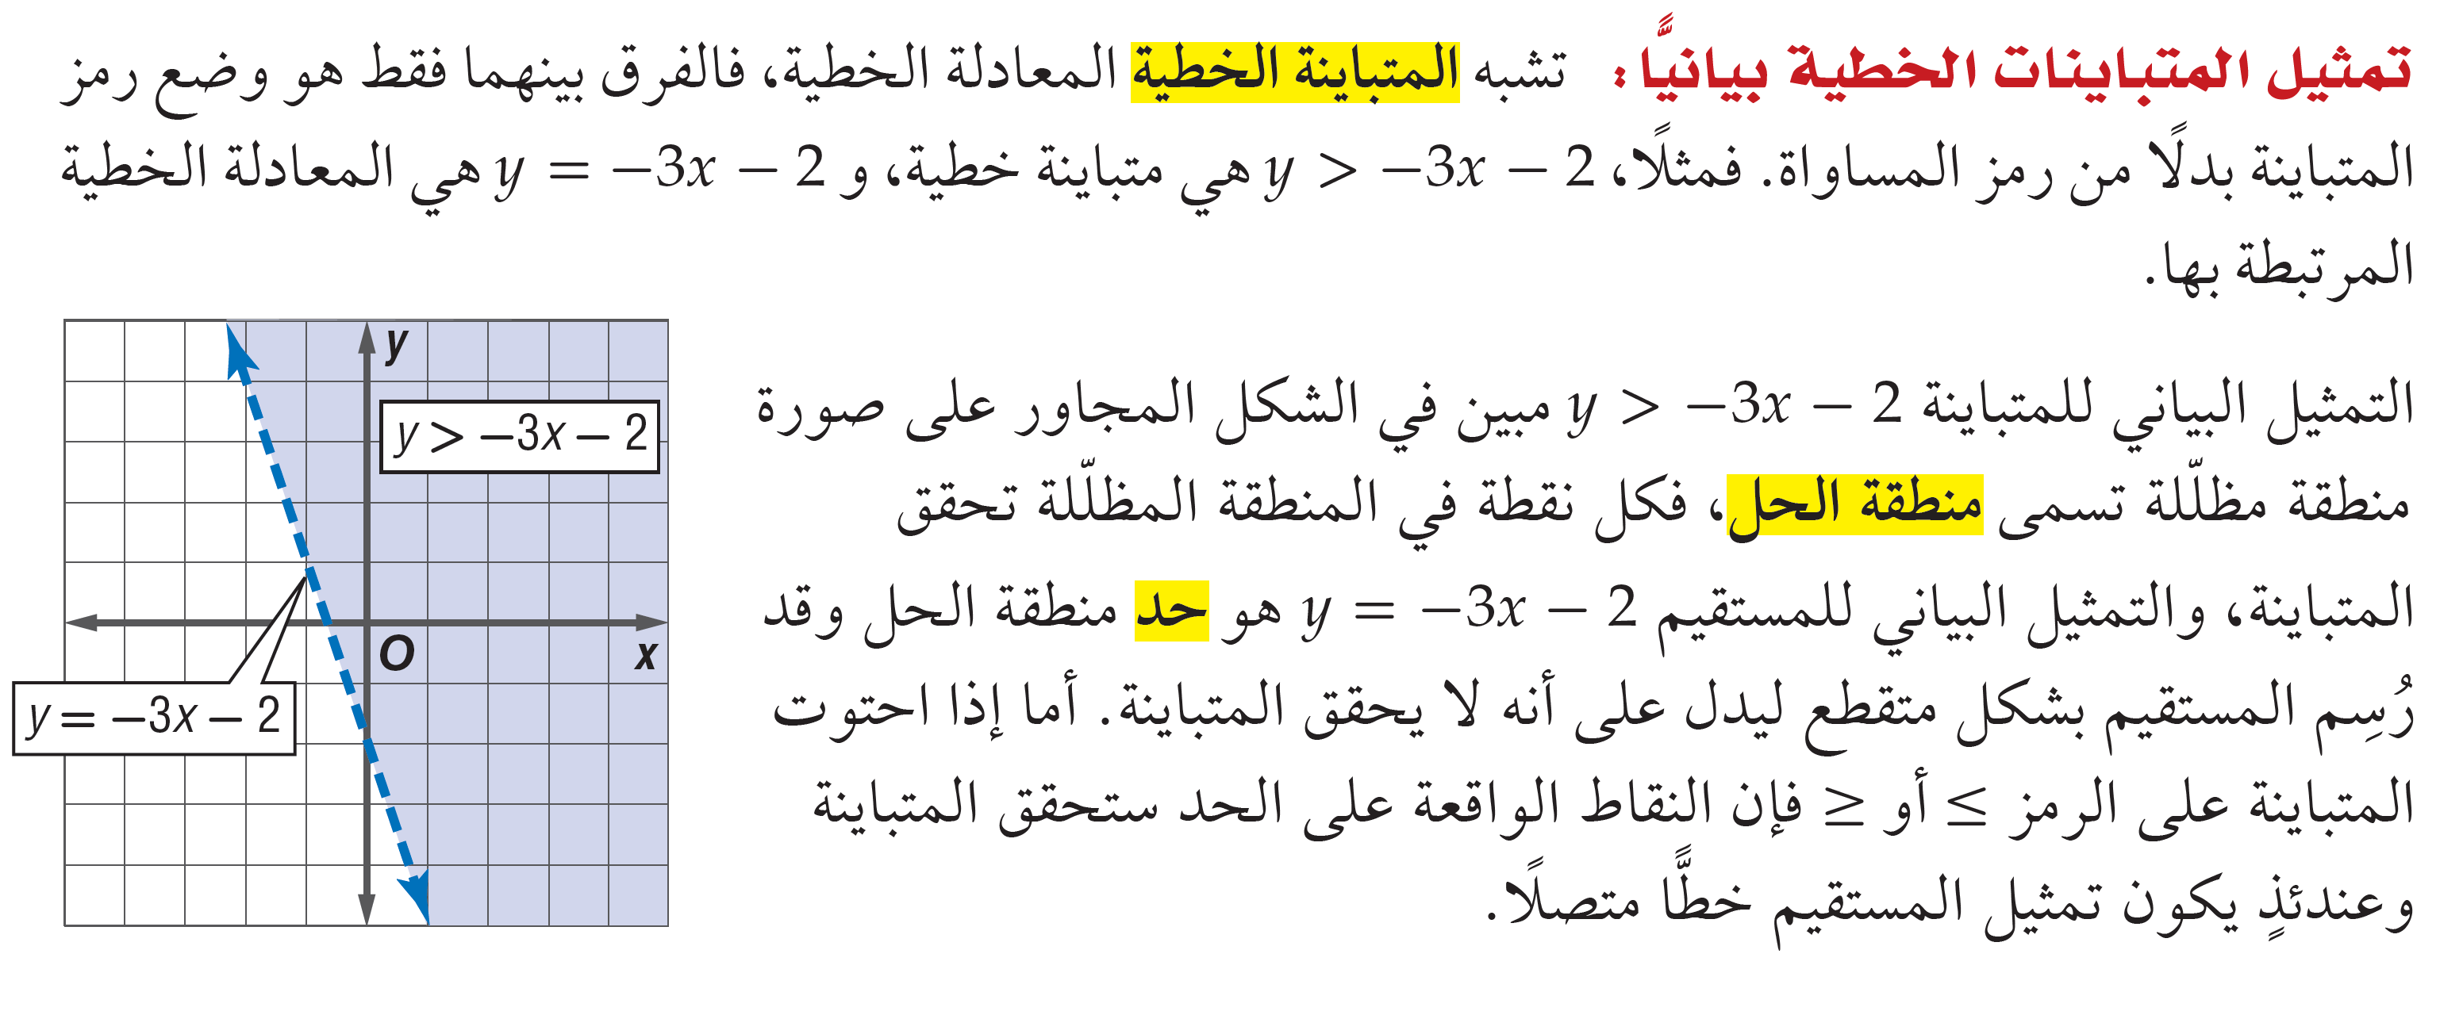

Slide 4

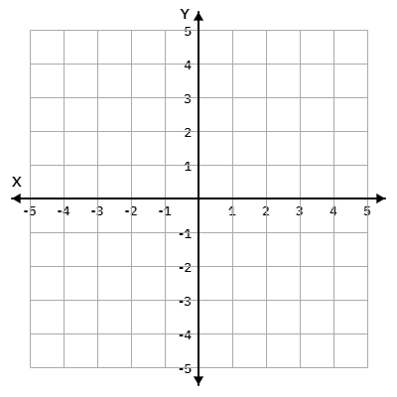

تحقق من فهمك

Slide 5
تحقق من فهمك

Slide 6
تدرب

Slide 7


Slide 8
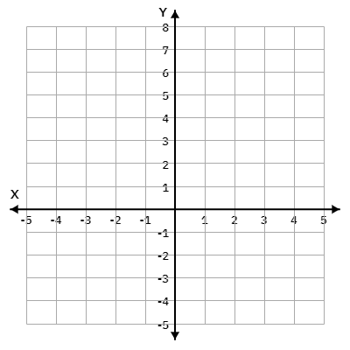

تحقق من فهمك

Slide 9

تحقق من فهمك

Slide 10

تدرب

Slide 11

تحصيلي

